Slide 1
HOẠT ĐỘNG
MỞ ĐẦU

Slide 2
Hãy nêu các tác dụng của dòng điện mà em biết?
- Tác dụng nhiệt;
- Tác dụng phát sáng;
- Tác dụng hóa học;
- Tác dụng sinh lí;

Slide 3
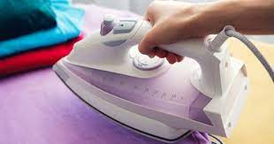
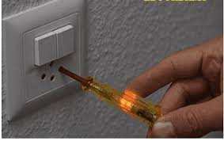
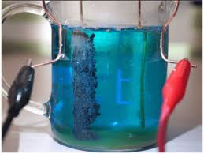
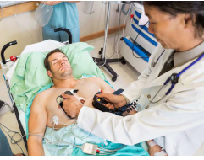
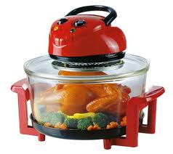
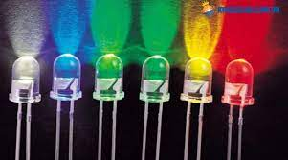
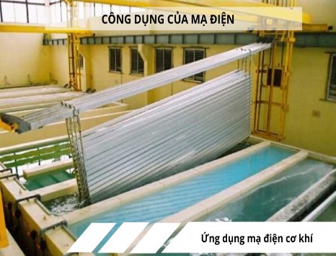
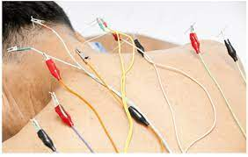
Nối các tác dụng của dòng điện phù hợp với mỗi hình ảnh sau:
a)
b)
c)
d)
Tác dụng nhiệt
Tác dụng
phát sáng
Tác dụng
hóa học
Tác dụng
sinh lí
e)
f)
g)
h)

Slide 4
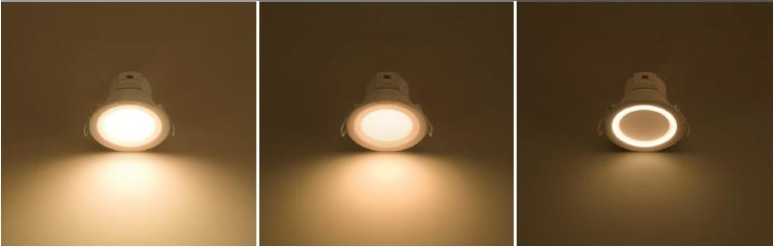
Em có nhận xét gì về độ sáng của 3 bòng đèn dưới đây?
Đại lượng nào làm ảnh hưởng tới độ sáng mạnh hay yếu của bóng đèn? Dùng dụng cụ gì để đo được độ lớn của đại lượng đó?

Slide 5
BÀI 24:
CƯỜNG ĐỘ DÒNG ĐIỆN
VÀ HIỆU ĐIỆN THẾ (Tiết 1)

Slide 6
HOẠT ĐỘNG
Hình thành kiến thức
I. CƯỜNG ĐỘ DÒNG ĐIỆN
II. HIỆU ĐIỆN THẾ

Slide 7

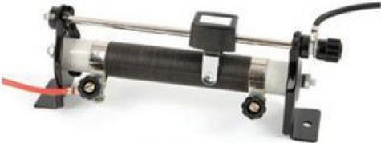


Hoạt động 1: Mở đầu
Biến trở là dụng cụ dùng để thay đổi dòng điện chạy trong mạch

Slide 8

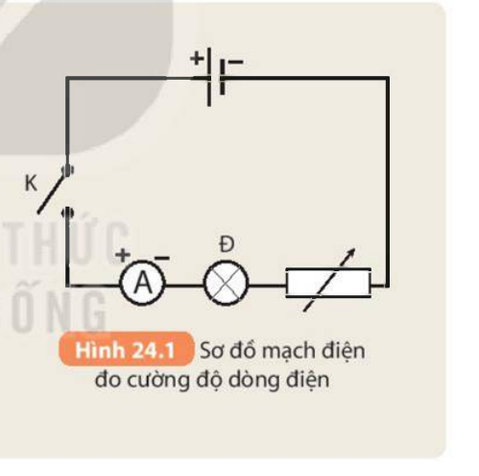
Tiến hành:
- Lắp mạch điện như sơ đồ Hình 24.1
- Đóng công tắc và dịch chuyển con chạy trên biến trở đến ba vị trí khác nhau, quan sát độ sáng của bóng đèn và đọc số chỉ trên ampe kế ở từng vị trí của con chạy.
- Rút ra nhận xét về mối quan hệ giữa độ sáng của bóng đèn, số chỉ trên ampe kế và mức độ mạnh yếu của dòng điện.
Hoạt động nhóm

Slide 9
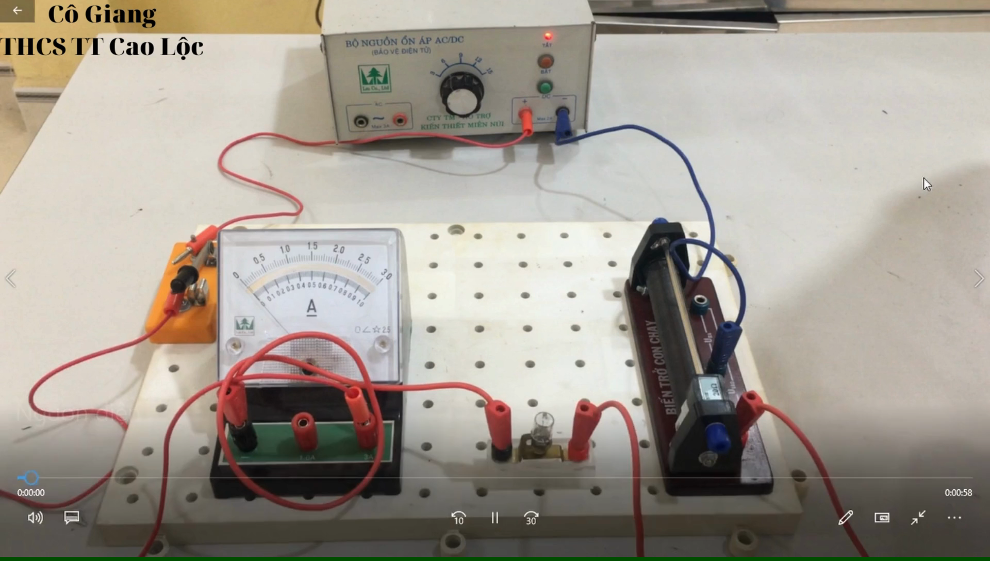

I. CƯỜNG ĐỘ DÒNG ĐIỆN
1. Thí nghiệm
- Chuẩn bị:
- Sơ đồ mạch điện:
- Tiến hành thí nghiệm:

Slide 10



Ở ba vị trí khác nhau, độ sáng của bóng đèn khác nhau, số chỉ trên ampe kế ở từng vị trí của con chạy là khác nhau (đèn càng sáng thì số chỉ Ampe kế càng lớn)
- Đóng công tắc và dịch chuyển con chạy trên biến trở đến ba vị trí khác nhau, quan sát độ sáng của bóng đèn và đọc số chỉ trên ampe kế ở từng vị trí của con chạy.
Báo cáo, thảo luận
Đèn càng sáng → số chỉ ampe kế càng lớn→dòng điện càng mạnh và ngược lại.
- Rút ra nhận xét về mối quan hệ giữa độ sáng của bóng đèn, số chỉ trên ampe kế và mức độ mạnh yếu của dòng điện.

Slide 11


KẾT LUẬN
2. Cường độ dòng điện
- Số chỉ của ampe kế là giá trị của cường độ dòng điện, cho biết mức độ mạnh, yếu của dòng điện. Dòng điện càng mạnh thì cường độ dòng điện càng lớn.
- Kí hiệu cường độ dòng điện: chữ I
- Đơn vị đo cường độ dòng điện là ampe (A). Để đo dòng điện có cường độ nhỏ, ta dùng miliampe (mA).
1A = 1000 mA; 1mA = 0,001 A
- Ampe kế là dụng cụ dùng để đo cường độ dòng điện.
- Kí hiệu trong mạch điện:

Slide 12
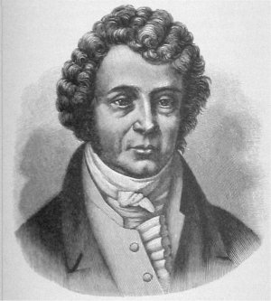
Ampe là một nhà vật lí học và toán học nổi tiếng người Pháp. Ông là người đầu tiên đã đưa khái niệm dòng điện vào vật lí học. Người ta đã lấy tên ông đặt cho đơn vị cường độ dòng điện.
AMPE (1775 – 1836) Nhà Bác học người Pháp

Slide 13

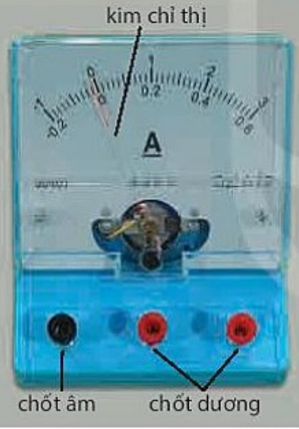
Khi sử dụng ampe kế để đo cường độ dòng điện, cần mắc ampe kế vào mạch điện như thế nào?

Slide 14
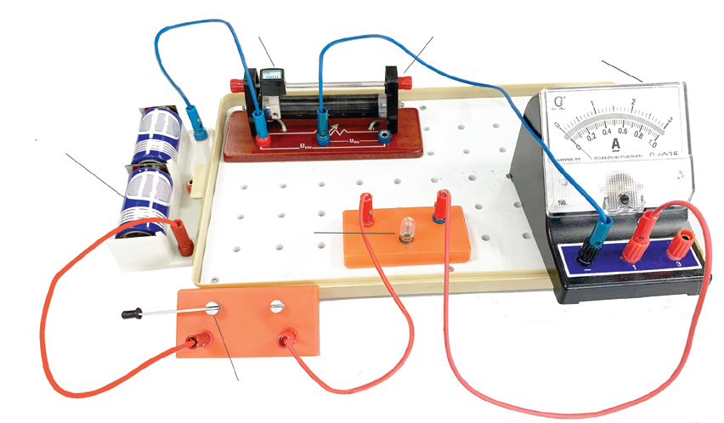
- Mắc Ampe kế vào mạch điện sao cho ampe kế nối tiếp với dụng cụ muốn đo cường độ dòng điện.
- Chốt dương (+) của ampe kế nối với cực dương của nguồn điện.
- Không được mắc 2 chốt của Ampe kế trực tiếp vào 2 cực của nguồn điện để tránh làm hỏng Ampe kế và nguồn điện

Slide 15
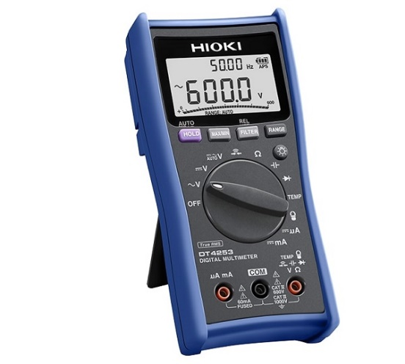
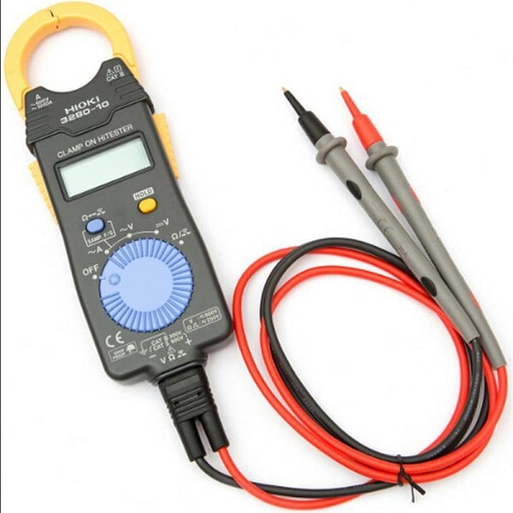
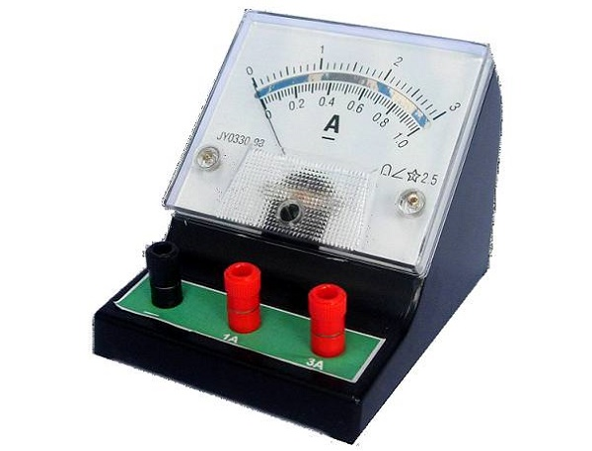
Một số dụng cụ đo cường độ dòng điện:
Đồng hồ vạn năng
Ampe kìm
Ampe kế

Slide 16
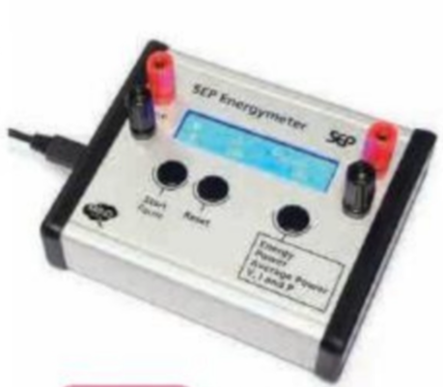
Một số dụng cụ đo cường độ dòng điện
Joulemeter
Đo cường độ dòng điện
Đo công suất của dòng điện
Đo năng lượng điện
cung cấp cho mạch
Đo điện áp
Điện áp

Slide 17

HOẠT ĐỘNG
Luyện tập

Slide 18
? Dòng điện càng mạnh thì cường độ dòng điện ra sao?
? Đo cường độ dòng điện bằng dụng cụ nào? Đơn vị đo cường độ dòng điện là gì?

Slide 19
Câu 1. Cường độ dòng điện được kí hiệu là:
A. V B. A C. U D. I
Câu 2. Ampe kế là dụng cụ để đo:
A. cường độ dòng điện
B. hiệu điện thế
C. công suất điện
D. điện trở

Slide 20
Câu 3. Khi mắc ampe kế vào mạch điện thì cần chú ý điều gì sau đây?
A. Chốt âm của ampe kế mắc vào cực dương của nguồn điện và chốt dương mắc với bóng đèn.
B. Không được mắc trực tiếp hai chốt của ampe kế trực tiếp vào nguồn điện.
C. Chốt dương của ampe kế mắc vào cực âm của nguồn điện và chốt âm mắc với bóng đèn.
D. Mắc trực tiếp hai chốt của ampe kế vào hai cực của nguồn điện.
Câu 4. Trên một cầu chì có ghi 1A. Con số này có ý nghĩa gì?
A. Có nghĩa là cường độ dòng điện đi qua cầu chì này từ 1A trở lên thì cầu chì sẽ đứt.
B. Có nghĩa là cường độ dòng điện đi qua cầu chì này luôn lớn hơn 1A.
C. Có nghĩa là cường độ dòng điện đi qua cầu chì này luôn bằng 1A.
D. Có nghĩa là cường độ dòng điện đi qua cầu chì này luôn nhỏ hơn 1A.

Slide 21
Câu 5. Mối liên hệ giữa số chỉ của ampe kế với độ sáng của đèn được 4 học sinh phát biểu như sau. Hỏi phát biểu nào dưới đây là sai?
A. Đèn chưa sáng khi số chỉ ampe kế còn rất nhỏ.
B. Đèn sáng càng mạnh thì số chỉ của ampe kế càng lớn.
C. Số chỉ của ampe kế giảm đi thì độ sáng của đèn giảm đi.
D. Số chỉ của ampe kế và độ sáng của đèn không liên hệ gì với nhau.
Lời giải:
Dòng điện chạy qua đèn có cường độ càng lớn thì đèn càng mạnh
⇒ Số chỉ của ampe kế và độ sáng của đèn có liên hệ với nhau
⇒ Đáp án D

Slide 22
Câu 6. Trường hợp nào dưới đây đổi đơn vị sai?
A. 1,28A = 1280mA.
B. 32mA = 0,32A.
C. 0,35A = 350mA.
D. 425mA = 0,425A.

Slide 23

VẬN DỤNG
HOẠT ĐỘNG

Slide 24

Tìm hiểu tại sao đèn học lại có thể thay đổi độ sáng?

Slide 25
HƯỚNG DẪN VỀ NHÀ
Em đã học
- Cường độ dòng diện đặc trưng cho tác dụng mạnh, yếu của dòng điện.
- Cường độ dòng điện được đo bằng ampe kế, có đơn vị là ampe (A), miliampe (mA).
- Học thuộc bài phần Em đã học và làm bài tập trong SBT.
- Đọc trước và tìm hiểu mục II: Hiệu điện thế
+ Hiệu điện thế được xác định như thế nào?
+ Đơn vị đo, dụng cụ đo hiệu điện thế?

